Slide 1
KHỞI ĐỘNG
Em hãy chia sẻ cho các bạn cùng biết những công việc mà em thấy hứng thú khi sử dụng máy tính để thực hiện.
Thời gian 2 phút

Slide 2
CHỦ ĐỀ A: MÁY TÍNH VÀ EM
Những việc em có thể làm được nhờ máy tính
BÀI 1: LỢI ÍCH CỦA MÁY TÍNH

Slide 3
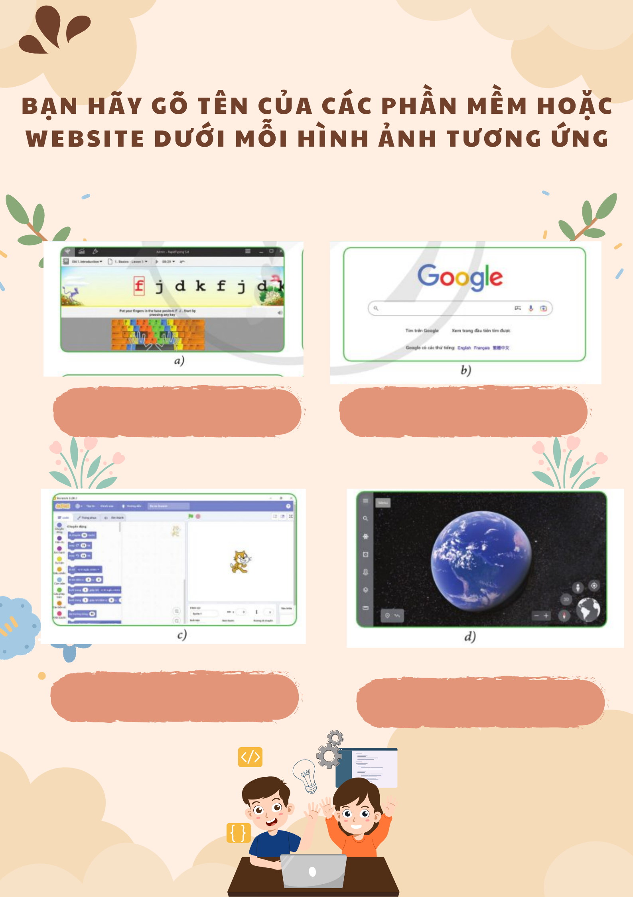
HOẠT ĐỘNG 1
Hoàn thành phiếu học tập.
Đường link làm phiếu học tập:
https://www.liveworksheets.com/c?a=s&sr=n&l=t4&i=ssctuzx&r=2m&f=dzdczxux&ms=uz&cd=plz9ppkzxgm5vngnkgmxmxg&mw=hs

Slide 4
HOẠT ĐỘNG 1
Em hãy chỉ ra đâu là phần mềm học tập, vui chơi, tạo các sản phẩm số. Và đâu là một máy tìm kiếm?
Phần mềm học tập, vui chơi
Máy tìm kiếm
Rapid Typing
Google.com
Phần mềm học tập
Phần mềm
tạo các sản phẩm số
Scratch
Google Earth

Slide 5
HOẠT ĐỘNG 1
Phần mềm học tập, vui chơi
Máy tìm kiếm
Rapid Typing
Google.com
Phần mềm học tập
Phần mềm
tạo các sản phẩm số
Scratch
Google Earth
Sử dụng các phần mềm máy tính, em có thể làm những việc gì?
Đặc biệt, nhờ máy tìm kiếm, em có thể tìm được những gì?

Slide 6
Những việc em có thể làm nhờ máy tính
Sử dụng các phần mềm máy tính, em có thể học tập, vui chơi và tạo các sản phẩm số.
Đặc biệt, nhờ máy tìm kiếm, em có thể tìm được những thông tin thú vị và bổ ích.

Slide 7
HOẠT ĐỘNG 2
Em hãy quan sát sơ đồ tư duy ở Hình 2 trang 6 SGK và trao đổi với bạn để đưa ra những việc mà máy tính có thể giúp chúng ta.

Slide 8
HOẠT ĐỘNG 2
Lợi ích của máy tính là gì?
Máy tính giúp em rèn luyện được những kĩ năng gì?

Slide 9
Máy tính giúp em học tập, giải trí, tìm kiếm, trao đổi thông tin và hợp tác với bạn bè. Ngoài ra, máy tính giúp em rèn luyện được những kĩ năng như gõ bàn phím, sử dụng chuột, soạn thảo văn bản, tạo bài trình chiếu.

Slide 10
LUYỆN TẬP
Trong các câu sau, câu nào SAI?
Máy tính có thể giúp em tìm kiếm thông tin, tài liệu học tập.
Máy tính chỉ dùng cho mục đích giải trí.
Nhờ có máy tính, em có thể trao đổi thông tin, hợp tác với bạn bè.
Máy tính có thể giúp em tải hình ảnh, video về từ Internet.

Slide 11
VẬN DỤNG
Cho các tình huống như sau:
a) Học trực tuyến
b) Tìm kiếm thông tin
c) Chia sẻ hình ảnh
d) Giải trí
Bạn đã sử dụng máy tính trong các tình huống nào dưới đây?
Với mỗi tình huống cho một ví dụ minh họa.

Slide 12
GHI NHỚ
Máy tính là một công cụ hữu ích giúp em học tập, giải trí, tìm kiếm, trao đổi thông tin, hợp tác với bạn bè.
Đồng thời, máy tính cũng giúp em học tập và rèn luyện những kĩ năng để sử dụng máy tính thành thạo hơn.

Slide 13
Thank You

